Slide 1
Poradenství z pohledu Asociace pracovníků PPP
Mgr. Jana Hlavová, předsedkyně ApPPP

Slide 2
Poradenství dnes
Poradenství není doplňková služba – je podmínkou funkčního vzdělávacího systému
PPP jako implementační článek Strategie 2030+
Realita: systém je na hraně kapacit a nenaplňuje své poslání
Neřešíme dílčí problémy, ale systémové nastavení poradenství.

Slide 3
Co PPP skutečně dělají
Společná platforma pro všechny odbornosti:
diagnostika + intervence + prevence
metodická podpora pedagogů (učitelé, VP, MP, AP, spec.ped., psych.)
kariérové poradenství
diagnostika vzdělávacích a psychických obtíží,
návrh a vyhodnocení podpůrných opatření,
dlouhodobější individuální intervenční práci s dítětem,…

Slide 4
Co PPP skutečně dělají
práce s rodinou,
krizová intervenci,
podpora duševního zdraví,
práce s třídními kolektivy,
kariérové poradenství,
prevenci školního neúspěchu,
spolupráci s dalšími systémy (OSPOD, zdravotnictví).
Poradenství = komplexní služba, ne jen diagnostika

Slide 5
Hlavní systémový problém
Nesoulad mezi rozsahem úkolů a reálnou kapacitou systému
Důsledky:
dlouhé čekací lhůty
redukce služeb na minimum
přetížení odborníků
omezení prevence a intervence
Systém formálně existuje, ale není schopen plnit svou roli v kvalitě a čase.

Slide 6
Společná témata napříč oborem
1. Kvantita vs. kvalita
tlak na počty klientů
diagnostika dominuje nad intervencí
zkreslené výkaznictví
Společný problém všech odborností:
čas na klienta vs. tlak na výkon

Slide 7
2. Neefektivní využití odbornosti
odborníci dělají nadměrnou administrativu
řeší zakázky, které nevyžadují specializaci
chybí prostor pro práci s klientem
Nejdražší zdroj (odborník) je využíván neefektivně

Slide 8
3. Financování a výkaznictví
výkonový model → tlak na kvantitu
nezohledňuje náročnost práce
nepodporuje prevenci a intervenci
nesourodá data
Financování určuje chování systému – primárně diagnostika

Slide 9
4. Personální krize
nedostatek psychologů i spec. pedagogů
nízká atraktivita profese
přetížení → fluktuace
Riziko destabilizace celého systému

Slide 10
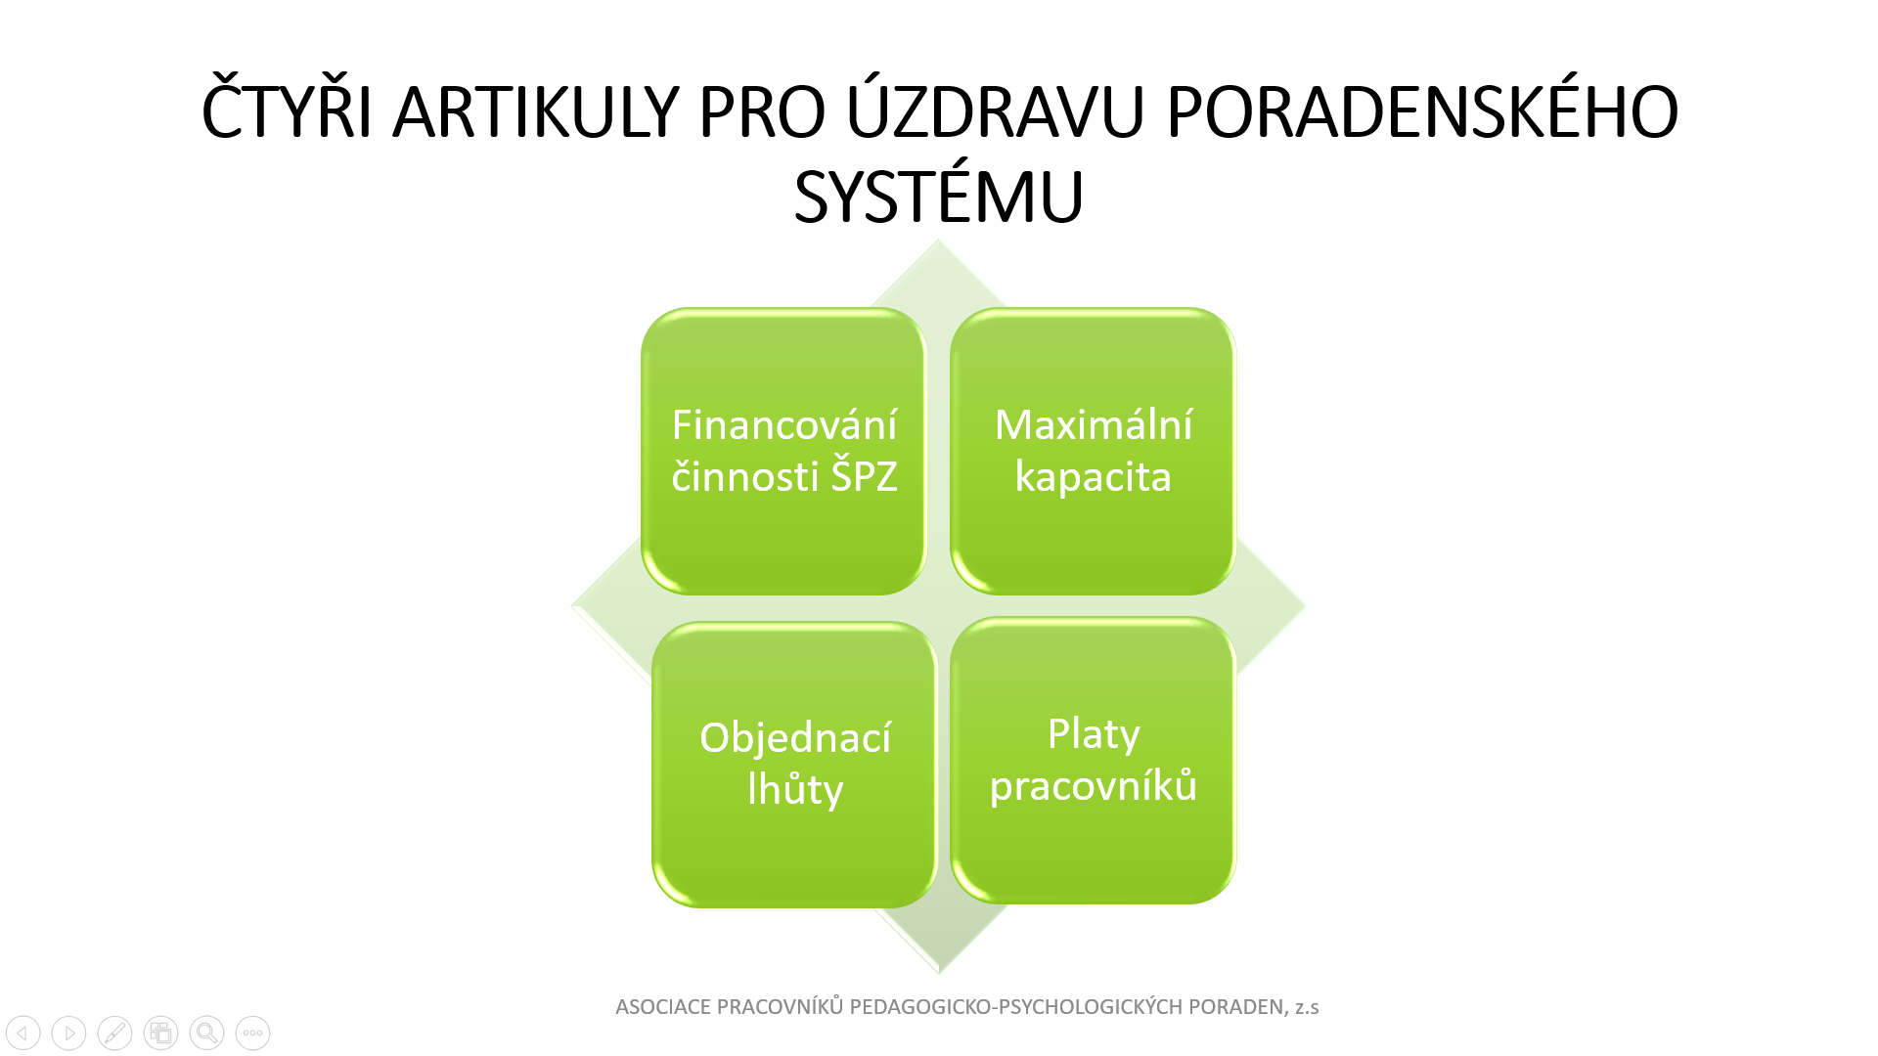

Slide 11
Dopady na vzdělávání
opožděná podpora → horší výsledky žáků a sekundární obtíže
růst nerovností
nepodpora v oblasti duševního zdraví
riziko předčasných odchodů
PPP jsou důležitým nástrojem v naplnění Strategii 2030+

Slide 12
Společné priority řešení
1) Stabilizace kapacit
více odborníků
realistické objednací lhůty
limity výkonu
kapacita zařízení

Slide 13
2) Návrat ke kvalitní odborné práci
méně administrativy
více práce s klientem
častější přítomnost ve školách
důraz na intervenci a prevenci

Slide 14
3) Změna financování
stabilní, predikovatelné
podle náročnosti práce, ne jen podle počtu klientů
s podporou činností preventivních, intervenčních a návštěv ve školách
zohlednění metodické práce
stabilizační normativ
Vyjádření k novele vyhlášky č. 72/2005 na webu www.ApPPP.cz

Slide 15
4) Vyjasnění role poradenství
Školy x PPP x SPC
PPP:
partner škol
ne „vydavatel papírů“
jasné kompetence v systému

Slide 16
Závěr
PPP jsou jednou z klíčových implementačních kapacit státu v oblasti vzdělávání, nejsou okrajovou službou.
Jejich funkčnost má přímý dopad na výsledky žáků, rovnost šancí, duševní zdraví i schopnost předcházet předčasným odchodům ze vzdělávání.
Pokud stát chce naplňovat Strategii 2030+ důsledně a s reálným dopadem, musí zajistit, aby poradenský systém nebyl nucen fungovat na hraně a za hranou svých možností, ale aby měl kapacitu plnit svou odbornou a strategickou roli v plném rozsahu a efektivně.

